Slide 1
Муниципальное автономное дошкольное учреждение города Нижневартовска детский сад №90 «Айболит»
«Развитие физиологически правильного речевого дыхания как здоровьесберегающего компонента в коррекционной работе учителя-логопеда»
Учитель-логопед:
Бунина Ольга Владимировна

Slide 2
ДЫХАНИЕ – ОСНОВА ЖИЗНИ

Slide 3
РЕЧЕВОЕ ДЫХАНИЕ
Речевое дыхание –
это управляемый процесс. Количество выдыхаемого воздуха и сила выдоха зависят от цели и условия общения. Речевое дыхание – основа звучащей речи, источник образования звуков, голоса.

Slide 4
РЕЧЕВЫЕ НАРУШЕНИЯ
Нарушение | Следствия нарушения
Очень слабый вдох и выдох | Тихая, едва слышимая речь
Неравномерное и неэкономное распределение | «Проглатывание» конца слова или фразы
Неумелое распределение дыхания по словам | Ребенок вдыхает в середине слова
Торопливое произнесение фраз, без перерыва и на вдохе | Речь «взахлёб»
Неравномерный толчкообразный выдох | Речь звучит то громко, то тихо
Слабый выдох или не правильно направленная выдыхаемая воздушная струя | Искажение звуков

Slide 5
СПОСОБЫ ДЫХАНИЯ
верхнее дыхание (ключичное)
среднее дыхание (грудное и реберное;
или межреберное)
нижнее дыхание (брюшное или глубокое, или диафрагмальное)

Slide 6
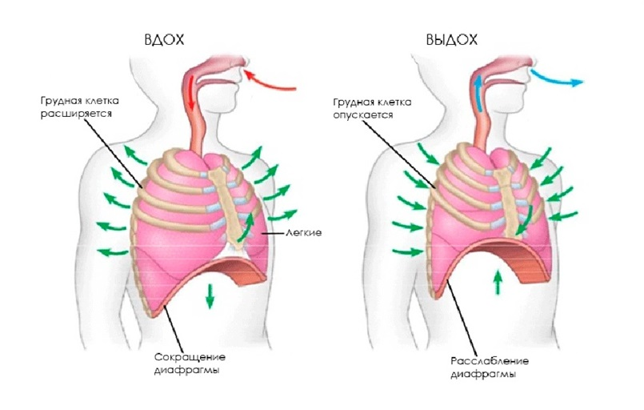
ДИАФРАГМАЛЬНЫЙ ТИП ДЫХАНИЯ

Slide 7
ВОЗДУШНАЯ СТРУЯ ВОЗДУХА
Воздушная струя направлена прямо по центру языка.
Это характерно для произнесения большинства звуков: губных, заднеязычных, переднеязычных, свистящих.
1
Воздушная струя направлена по центру языка вверх.
Это характерно для произнесения шипящих звуков и вибрантов.
2
Воздушная струя направлена по боковым краям языка.
Это характерно для произнесения смычно-проходных звуков.
3

Slide 8
ПАРАМЕТРЫ ПРАВИЛЬНОГО РЕЧЕВОГО ДЫХАНИЯ
Выдоху предшествует сильный вдох через нос;
Выдох происходит плавно, а не толчками;
Во время выдоха губы складываются трубочкой;
Во время выдоха воздух выходит через рот;
Выдыхать следует пока не закончиться воздух;
Во время пения или разговора нельзя добирать воздух.

Slide 9
КОМПЛЕКСЫ РЕЧЕВОГО ДЫХАНИЯ
1
направлен на формирование фиксированных (плавных) выдохов через нос или рот и их чередований. Фиксированный выдох необходим для произнесения фрикативных (щелевых) согласных звуков – ф, в, с, з, ш, ж, щ, х
2
предназначен для овладения форсированным (толчкообразным) выдохом через нос или рот и чередованием одного и другого. Форсированный выдох необходим для произнесения взрывных (смычных) согласных звуков – п, б, т, д, к, г
3
должен помочь научиться сочетать фиксированный и форсированный выдохи. Это необходимо для произнесения аффрикат ц, ч и групп согласных звуков разного способа образования ( тс, пл, вр и т. д.)

Slide 10
ЭФФЕКТИВНОСТЬ ПРИМЕНЕНИЯ ТЕХНОЛОГИИ
Создание предпосылок для становления физиологически правильного диафрагмального дыхания;
Укрепление здоровья ребенка за счет сформированности правильного речевого дыхания;
Создание условий для поддержания громкости, четкости, правильности и выразительности речи;
Профилактика, предупреждение и коррекция речевых нарушений.

Slide 11
СПАСИБО ЗА ВНИМАНИЕ!

